Slide 1

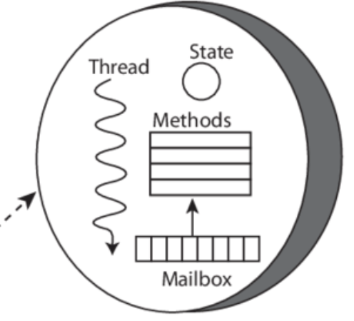
M1
I1
SUT
O1
E12
E21
I2
M2
O2
E23
E32
M3
I3
O3

